Slide 1


Capacitación JAVA + ANGULAR

Slide 2


Soy DANTE PANELLA
Arquitecto de software con + de 23 años de experiencia en la construcción de aplicaciones, servicios, educación y formación
Dante@codigocode.com

Slide 3
¿Quiénes somos?
Un grupo de expertos y educadores en el desarrollo de software, gestión, diseño, video juegos, machine learning, big data, habilidades blandas, entre otras tantas tantas tantas más…

Slide 4
Preparando motores!!!
Hoy estaremos viendo:
Angual CLI
Primer Proyecto en Angular
Consumiendo un Api Rest
Servicios y Arquitectura

Slide 5
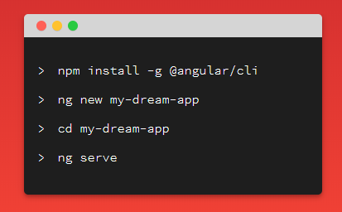
Angular CLI

Slide 6
Estructura de proyecto
Es importante conocer su configuración como también, el modulo, router, outlet-router
Vamos a ver de que se trata

Slide 7
Entonces que es Angular?
Angular (comúnmente llamado Angular 2+ o Angular 2) es un framework para aplicaciones web desarrollado en TypeScript, de código abierto, mantenido por Google, que se utiliza para crear y mantener aplicaciones web de una sola página. Su objetivo es aumentar las aplicaciones basadas en navegador con capacidad de Modelo Vista Controlador (MVC), en un esfuerzo para hacer que el desarrollo y las pruebas sean más fáciles.
La biblioteca lee el HTML que contiene atributos de las etiquetas personalizadas adicionales, entonces obedece a las directivas de los atributos personalizados, y une las piezas de entrada o salida de la página a un modelo representado por las variables estándar de JavaScript.
Angular se basa en clases tipo "Componentes", cuyas propiedades son las usadas para hacer el binding de los datos. En dichas clases tenemos propiedades (variables) y métodos (funciones a llamar).

Slide 8
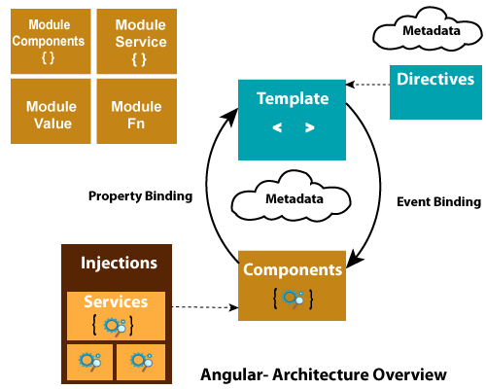
Arquitectura

Slide 9
A practicar!!
Qué necesito saber???
Bueno …Un link ☺
http://codigocode.com/cursos/

Slide 10

¿DUDAS?

Slide 11








¿Querés aprender más?
¿Querés conocer otros lenguajes de programación?
Nuestra oferta de cursos
HTTP://WWW.CODIGOCODE.COM/CURSOS

Slide 12


¿Querés aprender más?
¿Querés conocer otros lenguajes de programación?
Podés encontrar nuestra oferta de cursos en
HTTP://WWW.CODIGOCODE.COM/CURSOS

Slide 13





Contactos
http://www.codigocode.com/
Pueden escribirnos a:
dante@codigocode.com
debora@codigocode.com
contacto@codigocode.com
Seguinos en las redes
/codigo.code
/codigocode
/codigocode

Slide 14

MUCHAS GRACIAS!!!

